Slide 1

第7章 Linux环境编程

Slide 2

本章作业
两个C语言源程序文件image.c和search.c共同完成一项任务，其中：image.c调用了search.h（保存在/temp目录中）中的函数dissort()，search.c使用了search.h中的变量。
在Linux环境下用gcc命令进行编译，要求如下：
1.生成可执行程序文件名为imgsch；
2.加入供调试程序gdb使用的附加信息；
请写出：
1、gcc编译命令
2、makefile文件

Slide 3
编译命令：
该选项，将告诉编译器在目标文件（即.o文件）中加入供调试器gdb使用的附加信息
$ gcc -I /tmp -g –c search.c
$ gcc -I /tmp –g –c image.c
$ gcc search.o image.o –o imgsch
#对search.c文件单独编译，不进行连接，且告诉编译器头文件的位置
#对image.c文件单独编译，不进行连接
#连接上述两行命令得到的.o文件，生成可执行文件imgsch

Slide 4
makefile文件的内容：
相依文件
目标文件
imgsch：search.o image.o
gcc search.o image.o –o imgsch
search.o：search.c search.h
gcc -I /tmp –c search.c
image.o：image.c search.h
gcc -I /tmp –c image.c
clean：
rm –f *.o
操作命令

Slide 5
主要内容
系统调用和库函数简介
文件操作
进程管理和同步
进程通信
内存管理

Slide 6
7.1 系统调用和库函数
操作系统可以对外提供服务，并且通过不同的方式实现服务；
其中基本的两种服务方式就是：
系统调用 和 库函数
也是操作系统提供给用户的两种接口

Slide 7
7.1.1 系统调用
基本概念：
系统调用像普通C语言函数调用那样，出现在C语言程序中；
一般的函数调用不能把进程状态从用户态变为内核态，而系统调用却可以，并将进程上下文从用户堆栈切换到系统堆栈。
Linux的系统调用是通过中断指令实现的，
目前Linux系统中共定义了221个系统调用，所有的系统调用都在系统调用入口表中统一管理。

Slide 8
操作系统和系统调用的关系
操作系统负责直接与硬件交互，向用户程序提供公共服务，并使它们同硬件特性隔离；
系统调用：
是Linux操作系统向用户程序提供支持的接口，
通过这些接口，应用程序向操作系统请求服务，控制转向操作系统；
而操作系统在完成服务后，将控制和结果返回给用户程序。

Slide 9
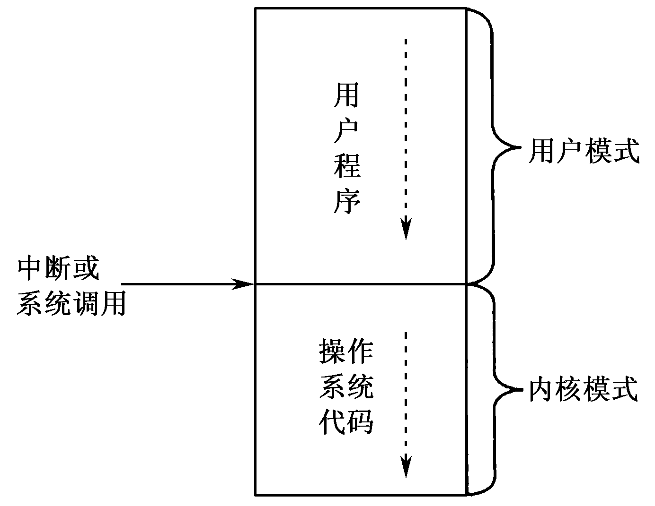
在Linux系统中进程的两种运行模式：
高优先级的内核模式、低优先级的用户模式。
内核运行在高优先级；
其它外围软件包括shell，编辑程序等都是在低优先级运行。
在用户程序执行过程中，如果使用了系统调用，或者发生了中断，就要运行操作系统程序，进程模式变为内核模式。
系统进程只运行在内核模式

Slide 10
之所以采取不同的执行模式主要原因是为了保护，由于用户进程在较低的特权级上运行，它们将不能意外或故意破坏其它进程或内核。
用户进程如果要完成内核模式下才能执行的某些功能时，必须严格按照系统调用提供接口，才能进入内核模式，完成相应的功能。

Slide 11
例：系统调用open可以打开一个指定的文件
#include <sys/types.h>
#include <sys/stat.h>
#include <fcntl.h>
int open(const char *path, int oflags);
使用open时所需包含的头文件
系统调用open的使用格式

Slide 12
系统调用可以看作是所有Linux进程共享的、在特权方式下运行子程序库，
系统调用的主要功能是：
使用户可以使用操作系统提供的有关设备管理、文件系统、进程控制、进程通讯、存储管理方面的功能，
而不必要了解操作系统的内部结构、有关硬件的细节问题，
从而减轻用户负担和保护系统以及提高资源利用率。

Slide 13
7.1.2 库函数
基本概念：库函数
简单地说，是把一些常用到的函数编写完，放到一个文件里供别人用；
使用时把它所在的文件名用#include<>加到里面就可以了，一般是放到lib目录里。
库函数解决一些共性问题，为程序开发和执行提供方便的环境。如：C语言中常用的fopen()函数就是标准I/O库中的库函数。

Slide 14
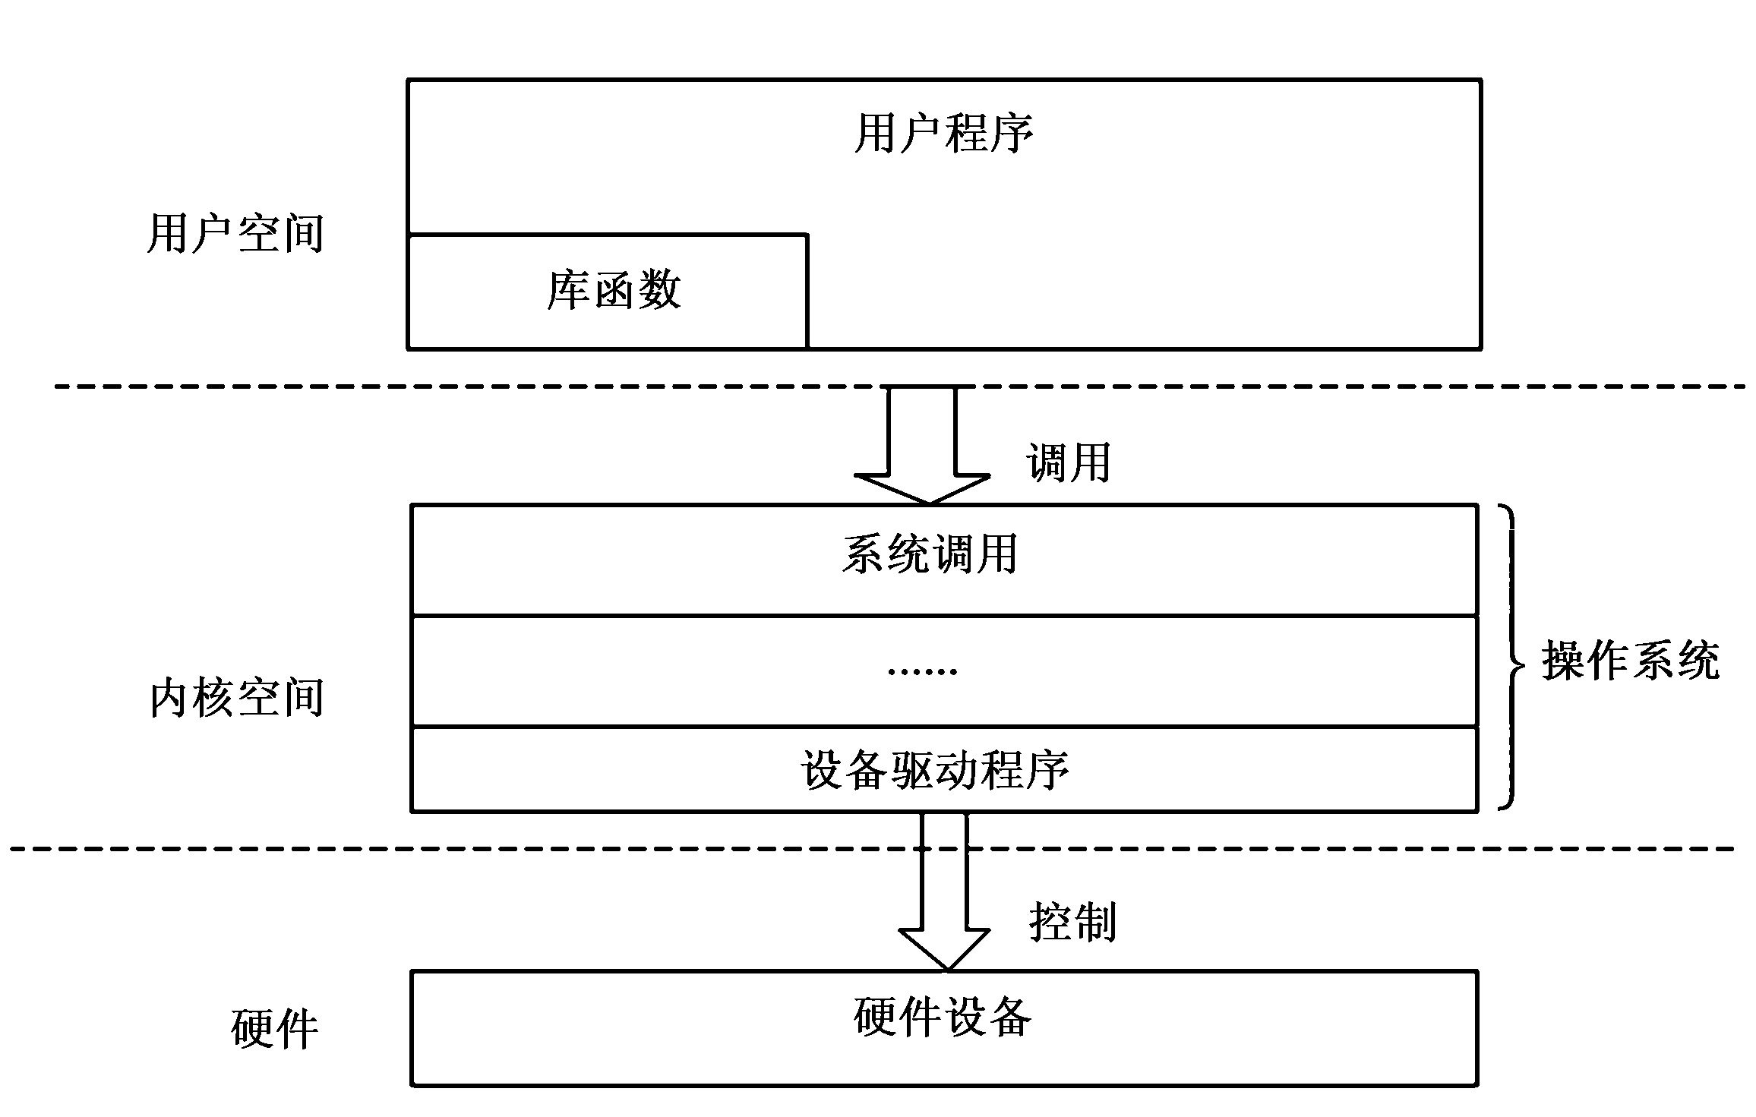
Linux系统分为三个层次：用户、核心以及硬件
库函数运行在用户空间
系统调用是用户程序与核心间的边界，通过系统调用进程可由用户模式转入内核模式，在内核模式下完成一定的服务请求后在返回用户模式。

Slide 15
库函数可以分为下面六大类：
① 文件管理：
对文件、目录进行创建、删除等；
② 状态信息：
对日期、时间、内存容量等信息的格式化和存储
③ 文件修改：
④ 程序设计语言的支持：
⑤ 程序装入和执行：
⑥ 通信：
在进程、用户和不同计算机系统之间，进行信息传送

Slide 16
7.1.3 调用方式
Linux系统中，系统调用和库函数都是以C函数的形式，提供给用户的；
在C语言程序中，对系统调用的使用方式和库函数的调用方式相同。
即： 调用时提供实参的个数和类型等信息；

Slide 17
7.2 文 件 操 作
Linux系统中“文件”的概念涉及内容较广，如：普通文件、设备文件、目录文件
7.2.1 有关文件操作的系统调用
常用的有关文件操作的系统调用有：
creat，open，close，read，write，mkdir，rmdir，chdir

Slide 18
例：
#include <sys/types.h>
#include <sys/stat.h>
#include <fcntl.h>
int creat(const char *pathname, mode_t mode);
#include <sys/types.h>
#include <sys/stat.h>
#include <fcntl.h>
int open(const char *path, int oflags);
int open(const char *path, int oflags, mode_t mode);
创建新文件

Slide 19
7.2.2 应用示例
下列代码说明，如何对普通文件、设备文件，通过系统调用进行读写和打开操作。
其中用到的三个文件：
fileexp.c：普通文件
/dev/null: 设备文件
/tmp/m1.c 普通文件
对文件的打开标志：
O_CREAT 如果被打开的文件不存在，则创建它
O_RDONLY 只读方式打开
O_WRONLY 只写方式打开

Slide 20
#include <unistd.h>
#include <sys/types.h>
#include <sys/stat.h>
#include <fcntl.h>
#include <stdlib.h>
#include <stdio.h>
int main(void)
{
int fd1,fd2,fd3,nbytes;
char buf[10];
if((fd1=open(“fileexp.c",O_RDONLY))<0){
perror("open fileexp.c");
exit(EXIT_FAILURE);
}
if((fd2=open("/dev/null",O_WRONLY))<0){
perror("open /dev/null");
exit(EXIT_FAILURE);
}
系统调用open所需要包含的头文件
显示错误信息

Slide 21
if((fd3=open("/tmp/m1.c",O_CREAT|O_WRONLY))<0){
perror("open /tmp/m1.c");
close(fd1);
close(fd2);
exit(EXIT_FAILURE);
}
while((nbytes=read(fd1,buf,10))>0){
if(write(fd2,buf,10)<0)
perror("write /dev/null");
if(write(fd3,buf,nbytes)<0)
perror(“write /tmp/m1.c");
write(STDOUT_FILENO,buf,10);
}
close(fd1);
close(fd2);
close(fd3);
exit(EXIT_SUCCESS);
}
使用系统调用read将文件fileexp.c中的内容读出10个字节，存放到char型数组buf中。
返回值是实际读取的字节数
使用系统调用write，将buf中的信息写入到标准输出，即：显示屏上。

Slide 22
回顾第5章的内容：
每个进程在创建时自动打开3个文件：
标准输入、标准输出、标注错误输出，
分别对应文件描述符0，1，2.
在<unistd.h>中定义三个宏，
STDIN_FILENO,
STDOUT_FILENO,
STDERR_FILENO
分别表示这些数字.

Slide 23
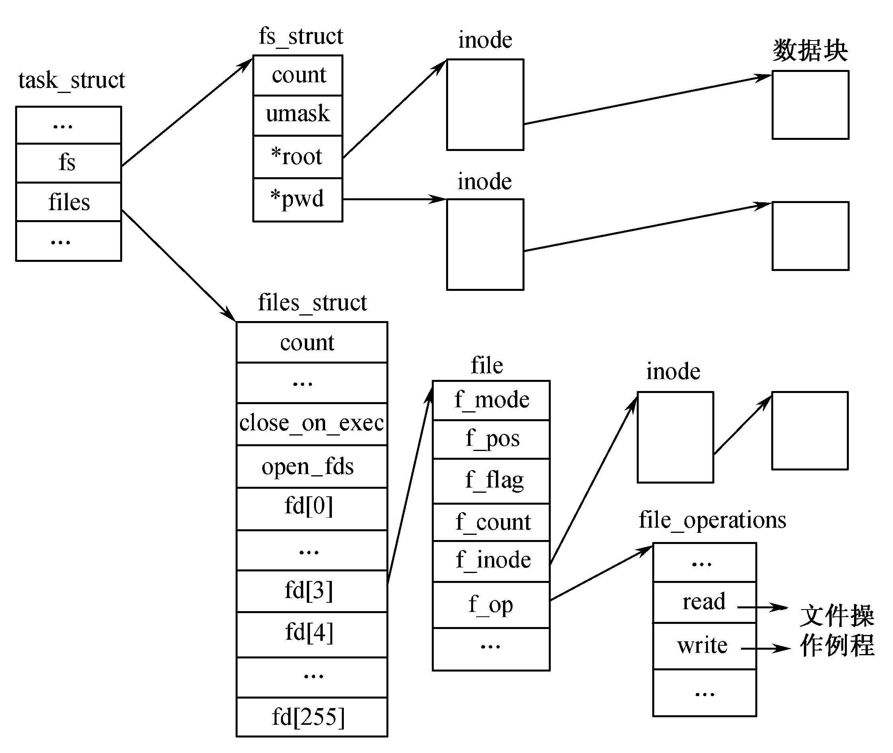
进程控制块使用文件时的逻辑结构
根目录
节点
当前目
录节点
文件在VFS中的索引节点
索引节
点表
保存该进程打开文件的有关信息。最多打开256个文件
第四章中I/O重定向中讲到的文件描述符（如：0，1，2）就是fd数组的下标

Slide 24
7.3 进 程 控 制
进程控制中主要涉及到进程的创建、睡眠和退出等;
进程是一个指令执行流及其执行环境，
其执行环境是一个系统资源的集合，这些资源在Linux中 被抽象成各种数据对象：进程控制块、虚存空间、文件系统，信号处理函数
所以创建一个进程的过程就是这些数据对象的创建过程;

Slide 25
7.3.1 有关进程控制的系统调用
在Linux中主要提供了fork、exec、clone的进程创建方法，sleep的进程睡眠和exit的进程退出调用；
另外Linux还提供了父进程等待子进程结束的系统调用wait。

Slide 26
知识点回顾：系统调用和库函数
操作系统可以对外提供服务，是通过两种不同的方式来实现：系统调用 和 库函数。
用户接口
请求服务
直接交互
应用程序
操作系统
硬件
返回结果
系统调用和库函数

Slide 27
例如：
#include <unistd.h>
#include <sys/types.h>
pid_t fork(void);
#include <unistd.h>
#include <sys/types.h>
pid_t getpid(void);
pid_t getppid(void);
创建一个子进程，有两个返回值！
返回当前进程的ID号
返回父进程的ID号

Slide 28
fork的英文意思是?
叉子，分叉
fork 的执行原理
执行原理：
操作系统执行fork函数时，会复制一个与父进程完全相同的子进程，虽说是父子关系，但是在操作系统看来，他们更像兄弟关系，这是因为：
这两个进程共享代码空间，但是数据空间是互相独立的，子进程数据空间中的内容是父进程的完整拷贝；

Slide 29
fork函数执行效果图
父进程
子进程
复制
数据空间
数据空间
父子进程按照一定的逻辑选择该空间中的代码执行。
代码空间
可见，fork函数创建新进程后，父子进程按照一定的逻辑完成不同的工作，并拥有彼此独立的数据空间，就像是“分岔”了。这也是它为什么叫fork的原因。
如果父子进程之间需要进行协同操作，可以通过进程通信的不同方法实现。

Slide 30
注意：fork 函数的独特之处
执行成功的情况下，两个返回值：
若执行成功，则在子进程中返回值为0，父进程中返回值是子进程的进程ID；
若创建不成功，父进程会返回错误。
编程时需要特别注意！

Slide 31
使用方法
#include <unistd.h>
#include <sys/types.h>
pid_t fork(void);
pid=fork();
if(pid>0)
{ //父进程处理程序
}
else if(pid==0)
{ //子进程处理程序
}
else //子进程创建出错
{
}
父子进程公用部分
在父进程中变量pid的值是子进程的进程号；
使用前的声明
在子进程中变量pid的值是0
程序中的常用控制结构

Slide 32
运行过程演示与分析
fork 调用是linux系统中较难理解的概念之一，执行一次却返回两个值。下列程序对此进行实验论证：
int main()
{ int i;
int pid;
pid=fork();
if (pid<0) printf(“error”)
else if (pid == 0)
{ for (i = 1; i < 3; i++)
printf("This is child process\n");
}
else
{ for (i = 1; i < 3; i++)
printf("This is parent process\n");
}
}

Slide 33
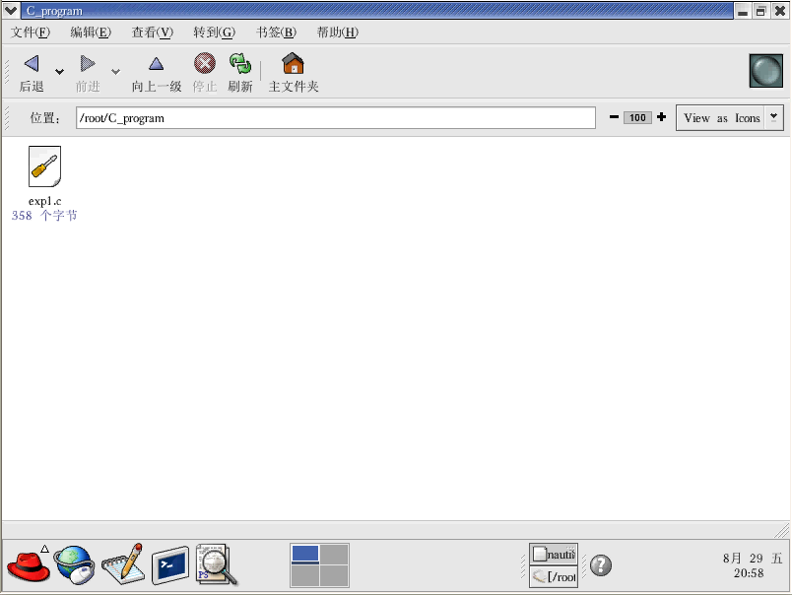

Slide 34
上述程序中的几个关键步骤：
1、用cd命令进入脚本exp1所在文件夹
2、用cat命令查看脚本内容
3、用gcc命令编译脚本，得到可执行文件a.out
4、运行编译生成的可执行文件
第2章
第6章
【课堂提问】
为什么if和else部分都执行了？
【解答】
fork函数执行成功时在 if 和 else 部分均有符合要求的返回值；
因此，父子进程都被执行了；
而两种输出正式是来自于父子进程的不同执行结果。

Slide 35
课后作业： 请动手实现：
在Linux环境中编写、编译、运行上述程序；
观察与思考：
当循环次数从3次扩大到100次，将出现什么结果？说明什么问题？

Slide 36
应用示例1
int com=0;
main()
{
pid_t pid;
pid=fork();
if(pid<0)
printf("error");
else if(pid==0)
{com=1};
else
{com=com+1};
printf{"com=%d\n",com};
}
执行结果为：
com=1
com=1
说明：
在fork前父进程的资源子进程可以继承，而在fork后子进程没有任何和父进程的继承关系了。
在子进程里创建的资源是子进程的，在父进程创建的资源是父进程的。可以完全看成两个进程。

Slide 37
关于进程ID号：
PID通常在数值上逐渐增大，因此，子进程的PID一般比父进程大；当超过系统规定的最大值时，就返回来取尚未使用的最小值；
如果父进程终止，则子进程会被指定给一个新的父进程。
相应的系统调用:
getpid() 返回当前进程的PID
getppid() 返回父进程的PID

Slide 38
应用示例2
#include <unistd.h>;
#include <sys/types.h>;
main ()
{
pid_t pid;
pid=fork();
if (pid < 0)
printf(“error in fork!”);
else if (pid == 0)
printf(“i am the child process, my process id is %d\n”,getpid());
else
printf(“i am the parent process, my process id is %d\n”,getpid());
}
运行的结果是：
$ a.out
i am the child process, my process id is 1051
i am the parent process, my process id is 1050

Slide 39
$ cat fork_ex.c
#include <unistd.h>
#include <sys/types.h>
main()
{
pid_t pid;
pid=fork();
if(pid<0) printf("fork error!\t");
else if(pid==0)
printf("child process now! pid=%d ppid=%d\t",getpid(),getppid());
else printf("parent process now! pid=%d child_pid=%d\t",getpid(),pid);
}
设父进程PID为1050，子进程的PID为1051，则输出为？
child process now! pid=1051 ppid=1050
parent process now! pid=1050 child_pid=1051

Slide 40
应用示例3 fork与wait系统调用的结合使用
#include <stdio.h>
int myvar=0;
void main()
{ pid_t pid;
pid = fork( ); //system call
if (pid < 0 ) { //error occurred
printf(“fork failed.”);
exit(EXIT_FAILURE); //system call
}
else if (pid == 0 ) { //子进程被调度运行
printf(“child process executing…\n”);
myvar = 1;
}
else { //parent process
wait( ); //system call, wait for children completion
printf(“child complete.”);
myvar ++;
printf(“father,myvar=%d”,myvar);
exit(0);
}
}

Slide 41
应用示例4 fork于sleep系统调用的结合使用
#include <unistd.h>
#include <sys/types.h>
#include <stdio.h>
#include <errno.h>
int main(int argc,char **argv)
{
pid_t pid,old_ppid,new_ppid;
pid_t child,parent;
parent=getpid();
if((child=fork())<0){
printf(“fork error”);
exit(1);
}
表示有符号的整型变量
使用系统调用获取本进程的PID
使用系统调用创建子进程

Slide 42
else if(child==0){ /*此时是子进程被调度运行*/
old_ppid=getppid();
sleep(2);
new_ppid=getppid();
}
else {
sleep(1);
exit(0); /*父进程退出，此时子进程
会被只派一个新的父进程PID，值为1*/
}
printf("Original parent:%d\n",parent);
printf("Child:%d\n",getpid());
printf("Child's old ppid:%d\n",old_ppid);
printf("Child's new ppid:%d\n",new_ppid);
exit(0);}
设运行时，父进程PID和子进程PID分别为1050、1051，则输出？
Original parent: 1050
Child: 1051
Child’s old ppid: 1050
Child’s new ppid: 1

Slide 43
小结：
创建进程时需要使用系统调用fork
1. 子进程的创建原理
2. fork函数的独特之处
3. 程序中的使用方法
获取父进程和子进程的ID的系统调用

Slide 44
Linux下进程间通信的几种主要手段是：
管道（pipe）
信号（signal）
消息队列（message）
共享内存（shared memory）
信号量(semaphore)
套接口（socket）
7.4 进 程 通 信
系统中的进程与内核之间，以及不同的进程之间，需要进行协作，彼此间的通信十分重要。

Slide 45
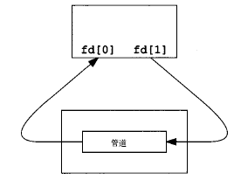
7.4.1 进程通信函数pipe
Linux系统中，涉及进程通信的函数很多，既有系统调用，也有库函数。
书本：P215 进程通信的函数和功能
创建管道，其中参数filedes存放两个整数，分别代表管道的读和写端口。
即读和写对应的文件描述符。
例1：
#include <unistd.h>
int pipe(int filedes[2]);

Slide 46
管道文件
管道（Pipe）是Linux中最常用的IPC机制，一个管道线就是连接两个进程的一个打开文件，
例如：$ grep m?.c | wc –l
执行上述命令时，就要创建一个管道文件，和两个进程：
命令grep m?.c对应一个进程，向管道文件中写入信息，称为“写进程”；
命令wc –l对应另一个进程，从管道文件中读取信息，称为“读进程”

Slide 47
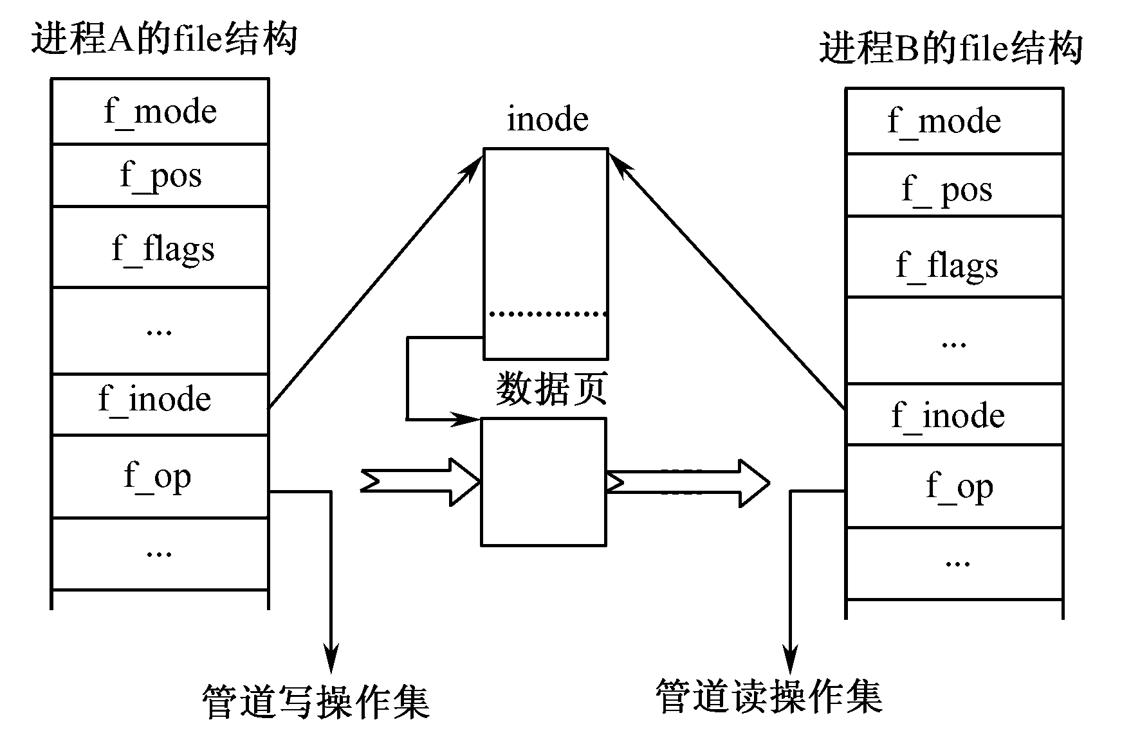
管道的实现机制
每个进程最多可以打开256个文件，每个文件对应一个file结构。f_inode表示VFS中该文件的索引结点。

Slide 48
应用示例
下列代码简单地演示了:
用pipe函数创建管道，
然后用write将消息写入管道，
最后用read读取管道内容。

Slide 49
应用示例1
直接在一个进程中使用管道
#include <unistd.h>
#include <stdio.h>
#include <errno.h>
int main(int argc,char **argv)
{
static const char mesg[]="Happy New Year";
char buf[BUFSIZ];
size_t rcount,wcount;
int p_fd[2];
size_t n;
if(pipe(p_fd)<0){
printf(“pipe error”);
exit(EXIT_FAILURE);
}
printf("Read end=fd %d,write end=fd %d\n",p_fd[0],p_fd[1]);
n=strlen(mesg);
系统调用pipe函数，对整型数组p_fd中的两个元素进行赋值，分别表示管道读端口和写端口的文件描述符。
分别显示读和写的文件描述符

Slide 50
if((wcount=write(p_fd[1],mesg,n))!=n){
printf(“write error”);
exit(EXIT_FAILURE);
}
if((rcount=read(p_fd[0],buf,BUFSIZ))!=wcount){
printf(“read error”);
exit(EXIT_FAILURE);
}
printf("Read <%s> from pipe\n",buf);
close(p_fd[0]);
close(p_fd[1]);
return 0;
}
将缓存mesg中的数据写入文件描述符为 p_fd[1] 的文件中
从文件描述符为 p_fd[0] 的文件中读出数据，并写入缓存buf中。
运行结果为：
Read end=fd 3, write end=fd 4
Read <Happy New Year>from pipe

Slide 51
应用示例2：pipe和fork系统调用
父子进程用管道进行通信
#include <unistd.h>
int main()
{
int fields[2], charlen;
char buffer[80];
pid_t pid;
pipe(fields);
if((pid = fork()) < 0)
{ perror(“fork error”);
return -1; }
else if(pid == 0)
{
char s[] = "Hello!\n";
charlen=write(fields[1], s, sizeof(s)); //将字符写入管道
}
else
{ wait(NULL);
read(fields[0], buffer, charlen); //从管道读取字符串
printf("%s", buffer);
}
}
执行结果:
Hello!

Slide 52
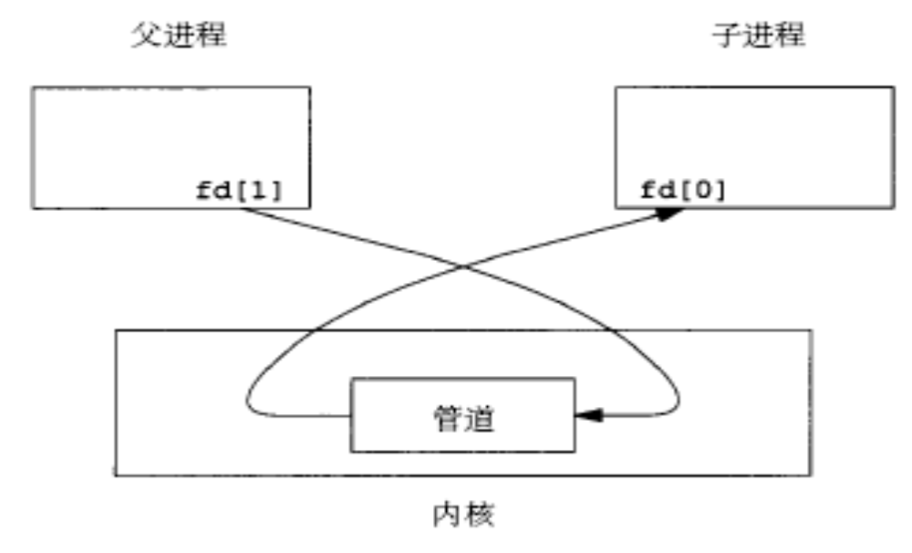
从父进程到子进程的管道

Slide 53
wait和waitpid函数的用法和区别
• wait 使其调用者被阻塞，而waitpid 有一选择项，可使调用者不阻塞。
• waitpid函数的调用者可以不用等待子进程终止，因为它有若干个选择项，可以选择子进程未结束时直接返回到父进程，而不阻塞父进程。
此外，可参考P212

Slide 54
#include <stdio.h>
#include <stdlib.h>
#include <sys/wait.h>
int main()
{
pid_t pc,pr;
if((pc=fork())<0) printf("error vfork\n");
else if(pc==0) {sleep(5);exit(0);}
else
{
while((pr=waitpid(pc,NULL,WNOHANG))==0)
{ printf(“child process isn’t over\n");
sleep(1);
}
if(pc==pr) printf(“child process is over");
exit(0);
}
}
文件：Fork_ex5.c

Slide 55
int main( void ) {
pid_t childpid;
int status;
if ((childpid= fork())<0 )
{ perror( "fork()" );
exit(EXIT_FAILURE);
}
else if ( 0 == childpid )
{ printf( "In child process" );
sleep( 3 );
printf("child pid = %d\n", getpid());
printf("child ppid = %d\n", getppid());
exit(EXIT_SUCCESS);
}
else {
waitpid( childpid, &status, 0 );
printf( "in parent\n" );
printf( "parent pid = %d\n", getpid() );
printf( "child process exited with status %d \n", status );
}
exit(EXIT_SUCCESS); }
在给定的字符串后面显示上一个函数执行错误的原因
输出结果为？
选项option为0时则等同于wait函数
文件：Fork_ex6.c

Slide 56
[root@localhost src]# gcc waitpid.c
[root@localhost src]# ./a.out
In child process
child pid = 4469
child ppid = 4468
in parent
parent pid = 4468
child process exited with status 0

Slide 57
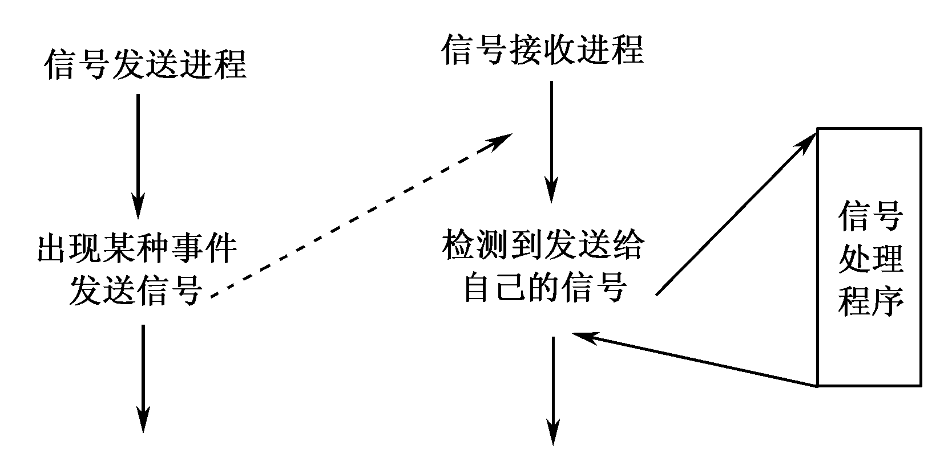
7.4.2 使用信号机制进行进程通信
1．信号概念
信号（signal，称为软中断）机制：是在软件层次上对中断机制的一种模拟。
异步进程可以通过彼此发送信号来实现简单通信。
接收信号的进程，在运行过程中检测自身是否收到信号；
若收到信号，则转去执行预先规定好的信号处理程序；
再返回原先正在执行的进程。

Slide 58
进程间可用系统提供的系统调用发送信号；
除了内核和超级用户之外，并不是每个进程都可以向其他进程发送信号；
普通进程只能向具有相同uid和gid的进程发送信号。
可采取以下处理方式：
（1）由进程处理该信号：进程本身可在系统中标明处理信号的处理程序的地址，当收到该信号时，就由标明的处理程序进行处理。
（2）由系统进行默认处理：系统内核对各种信号都规定了相应的处理程序，在默认情况下，信号就由内核处理。

Slide 59
应用示例3 使用kill函数在进程中传递信号
kill 函数格式和功能
#include<sys/types.h>
#include<signal.h>
int kill(pid_t pid int sig);
函数说明:
kill()可以用来送参数 sig 指定的信号给参数 pid 指定的进程。
执行成功则返回 0,否则返回-1。

Slide 60
Kill函数的使用
进程的“软中断”通信
实现方式是：
一个进程通过系统调用kill(pid,sig) 向其它进程pid发送一个软中断信号；
另一进程通过系统调用signal(sig,func)捕捉到信号sig后，执行予先约定的动作func，从而实现这两个进程间的通信。

Slide 61
①发送信号kill(pid,sig)
将指定信号sig（不一定是杀死子进程，可以是其他信号！）发送给指定进程pid，其中参数为pid进程号，pid与sig均为整数值。
②接收信号signal(sig,func)
接收到其它进程发送给它的信号后，完成指定的功能func，func一般是函数。

Slide 62
int main()
{ pid_t child;
int status, retval;
if((child=fork())<0) { perror(“fork”); exit(EXIT_FAILURE); }
printf(“Child’s ID:%d\n”, child);
if (child==0) {
sleep(20);
exit(0); }
else {
if((waitpid(child,&status,WNOHANG))==0){
retval=kill(child,SIGKILL);
if (retval){
perror(“kill”);
waitpid(child,&status,0);
}
else printf(“%d is killed”,child);
}
} }
系统直接规定了进程接收到信号SIGKILL后的处理过程。
Kill_ex1.c

Slide 63
接收信号signal(sig,func)，本进程接收到其它进程发送给它的信号后，完成指定的功能func。func一般是函数。
例：
编写一个程序，父进程生成子进程，父进程发送信号并等待，子进程接收信号并完成某种功能，然后自我终止。

Slide 64
int func();
main()
{ int child, j:
signal(17,func);
if(child=fork()>0) {
printf(“Parent: Signal 17 is sent to Child! \n”);
kill(child,17); wait( );
printf(“Parent: finished! \n”);
}
else if(child==0)
{ sleep(10);
printf(“Child: A signal from Parent is received! \n”)
exit(0); }
}
func()
{printf(“It is signal 17 processing function! \n”;) }
指出信号17的处理方式为函数func规定的功能。

Slide 65
执行结果如下：
Parent: Signal 17 is sent to Child!
It is signal 17 processing function!
Child: A signal from my Parent is received!
Parent: finished!
KILL函数发出的消息不一定是终止进程，
如：P220例7.7

Slide 66
7.4.3 消息队列
消息队列的创建、写入和读出
注：消息队列是消息的链接列表，具体的消息被保存在内核中。
对消息队列的操作过程，通常是：
1.用msgget函数创建一个新队列，或者打开一个已有队列；
2.用msgsnd函数把一个新的消息添加到队列的末尾；
3.用msgrcv从队列中读取一条消息。

Slide 67
消息队列的创建和读写函数 详见P218,表7.3
#include <sys/types.h>
#include <sys/ipc.h>
#include <sys/msg.h>
所需包含的头文件是一样的
创建消息队列：
int msgget(key_t key, int flags); 若执行失败，则返回-1
发送消息：
int msgsnd(int msqid, struct msgbuf *ptr, size_t nbytes, int flags);
接收消息：
int msgrcv(int msqid, struct msgbuf *ptr, size_t nbytes, long type, int flags);

Slide 68
应用示例4: 书本P218

Slide 69
#define BUFSZ 512
struct msg{ /*消息结构*/
long type;
char text[BUFSZ];
}
main()
{ int qid; /*消息队列的ID号*/
key_t key; /*消息队列的键值*/
int len1, len2;
struct msg pmg_w, pmsg_r;
/*创建消息队列*/
qid=msgget(IPC_PRIVATE, ICP_CREAT|0666);
if (qid<0)
{ perror(“msgget:create”);
exit(EXIT_FAILURE);
}
创建一个新的消息队列，且访问权限为所有进程都可以访问

Slide 70
/*从屏幕上获取将要发送的消息*/
puts(“enter message to post”);
if ((fgets(pmsg_w.text.BUFSZ,stdin))==NULL)
{puts(“wrong: no message to post”);
exit(EXIT_FAILURE); }
/*把消息加入到队列中*/
pmsg_w.text.type=10;
len1=strlen(pmsg_w.text);
if((msgsnd(qid,&pmsg_w,len1,IPC_NOWAIT))<0)
{
perror(“msgsnd”);
exit(EXIT_FAILURE);
}
puts(“message posted”);
表示若是消息队列已满，则msgsnd()将不会阻塞，而会立即返回-1

Slide 71
/*从消息队列中提取并显示消息*/
len2=msgrcv(qid,&pmsg_r,BUFSZ,10,IPC_NOWAIT | MSG_NOERROR)
if(len2>0) {
pmsgr._text[len2]=‘\0’;
printf(“reading queue id=%05d\n”, qid);
printf(“message type=%05d\n”, pmsg_r.type);
printf(“message text=%s\n”, pmsg_r.text);
}
else{
perror(“megrcv”);
exit(EXIT_FAILURE);
}
exit(EXIT_SUCCESS);
}
表示在消息队列呈空时，不做等待马上返回-1
若接收的消息比BUFSZ大，则按BUFSZ的大小截断消息，并且不通知调用进程。

Slide 72
仔细阅读下述程序，找出其中的一处逻辑错误
PART 1
struct msgbuf
{ long msgtype ;
char msgtext[20] ;
} sndmsg ,rcvmsg;
int main()
{ key_t key=IPC_PRIVATE ;
pid_t pid ;
int msgid=0;
int status;
char str1[ ] = {"test message:hello!"};
应用示例5: 使用消息队列在父子进程之间传递信息
变量声明
存放消息的缓存

Slide 73
PART 2
1.打开描述字为key的消息队列，如果不存在则创建，并且访问权限为所有进程都可以访问。
2. 若成功则返回队列编号，否则返回-1
if((pid = fork()) < 0)
{ printf(“fork error”);
exit(1) ; }
else if( pid == 0)
{ if(msgid = msgget(key, IPC_CREAT|0666)<0)
{ printf("child process msgget error") ;
exit(EXIT_FAILURE) ; }
sndmsg.msgtype =10 ;
strcpy(sndmsg.msgtext, str1) ;
if(msgsnd(msgid, &sndmsg, strlen(str1), IPC_NOWAIT) <0)
{ printf(“child process msgsnd error!\n") ;
exit(EXIT_FAILURE) ; }
else printf(“child process post message OK”); }

Slide 74
PART 3
从msgid代表的队列中读取一个长度为20字节的消息，将其存储在rcvmsg指向的结构中；
else
{ sleep(10) ;
if(status = msgrcv(msgid, &rcvmsg, 20, 10, IPC_NOWAIT) <0)
{
printf("msgrcv error !\n") ;
exit(EXIT_FAILURE) ; }
printf("The received message:%s.\n", rcvmsg.msgtext) ;
}
return 0 ;
}
读取的消息类型为10

Slide 75
上述程序中的逻辑错误
if(msgid = msgget(key, IPC_CREAT|0666)<0)
该语句应该放在创建子进程的fork()函数之前，
否则在父进程里面，不能正确引用变量msgid的值！

Slide 76
本章知识的延伸
课外阅读：
《边干边学：Linux内核指导》 浙江大学出版社
《UNIX环境高级编程》机械工业出版社

Slide 77
本章作业
按要求编写程序，实现下列shell命令的功能：
$ cat m1.c | wc –c
假设m1.c文件中的内容不超过20个字节。
要求：
1.写出包括头文件在内的完整程序代码；
2.使用fork函数；
3.分别用管道机制和消息队列的方式实现；
（即：分别写出两个C语言程序）

